Slide 1

Por Hugo Miguel Martins Ribeiro
hu skateboarding

Slide 2
¿Qué es hu?
hu es una marca de material y merchandising de skate.
La página en la que está hecha hu emplea html, css, php y un poco de javascript para su funcionanmiento
Además emplea bases de datos mysql, manejados por la herramienta phpmyadmin.

Slide 3
Estructura de la página

Slide 4
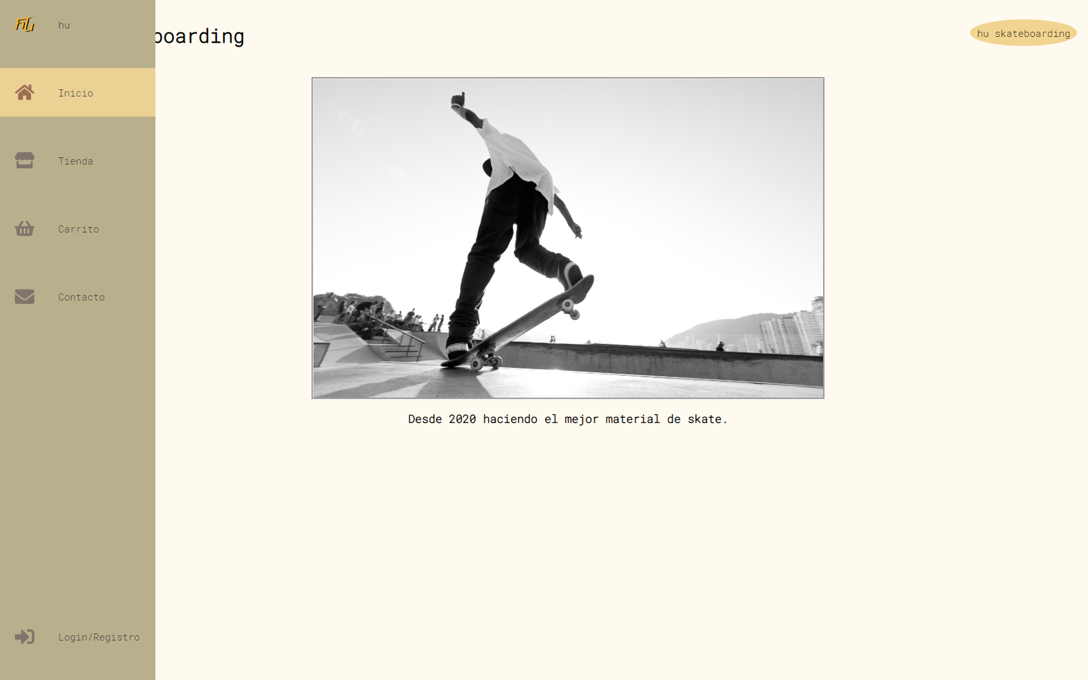
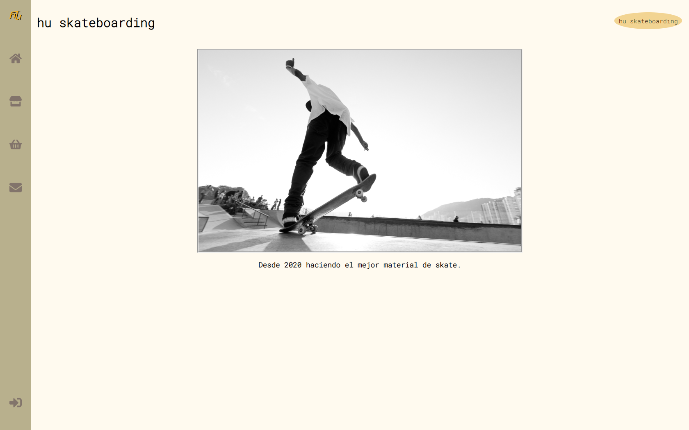
INDEX.PHP Ésta es la página principal de la tienda. En la estructura de la página está presente una barra de navegación accesible desde todas las páginas menos entrar.php.

Slide 5
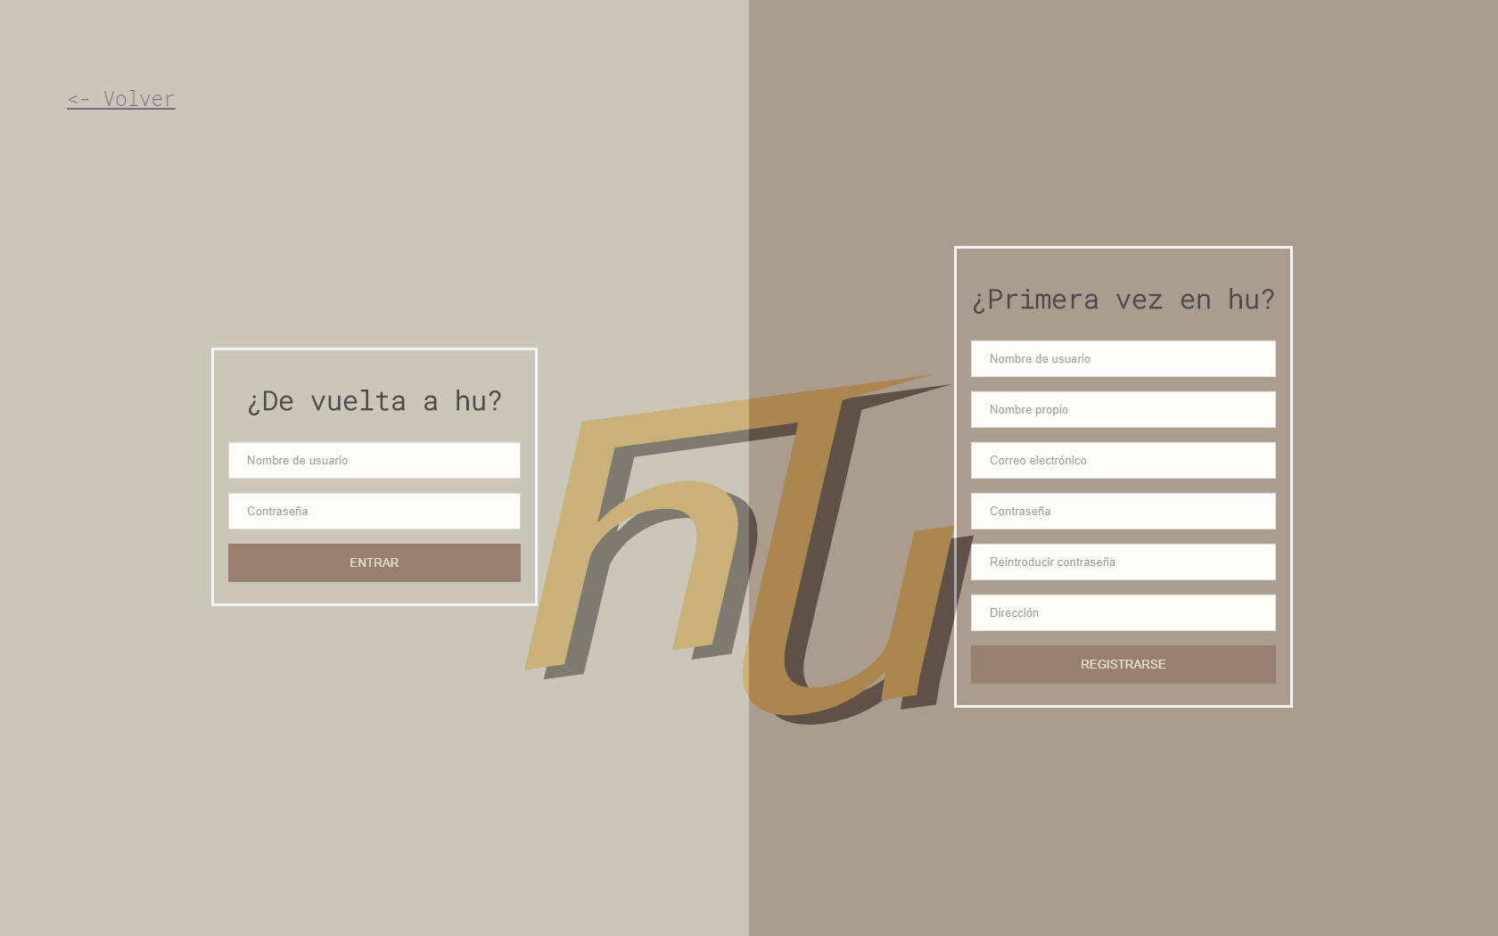
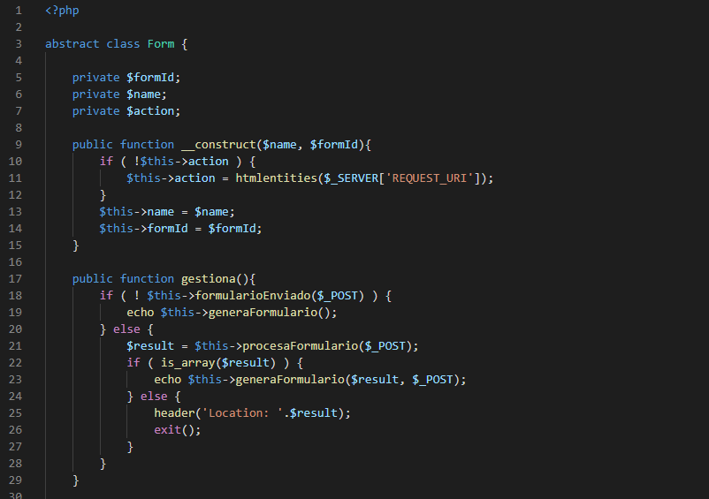
entrar.php En entrar.Php es donde se efectua tanto el login como el registro. Para ello se ha empleado el modelo de la clase formulario.

Slide 6
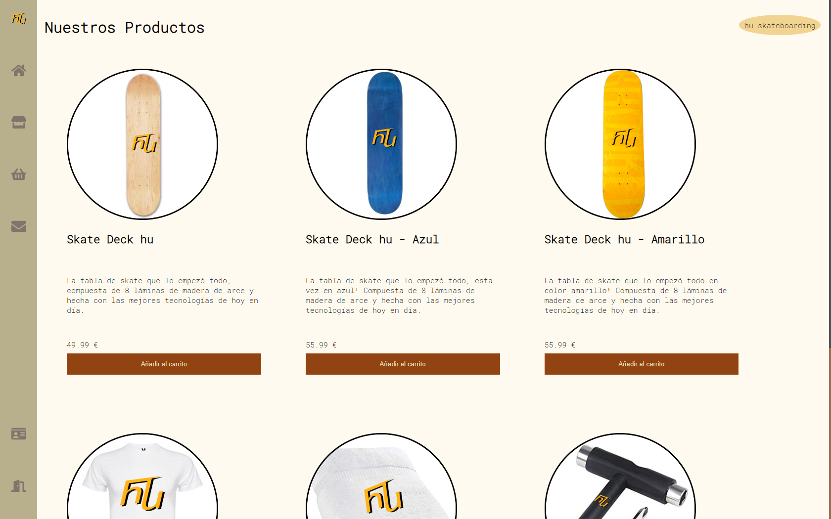
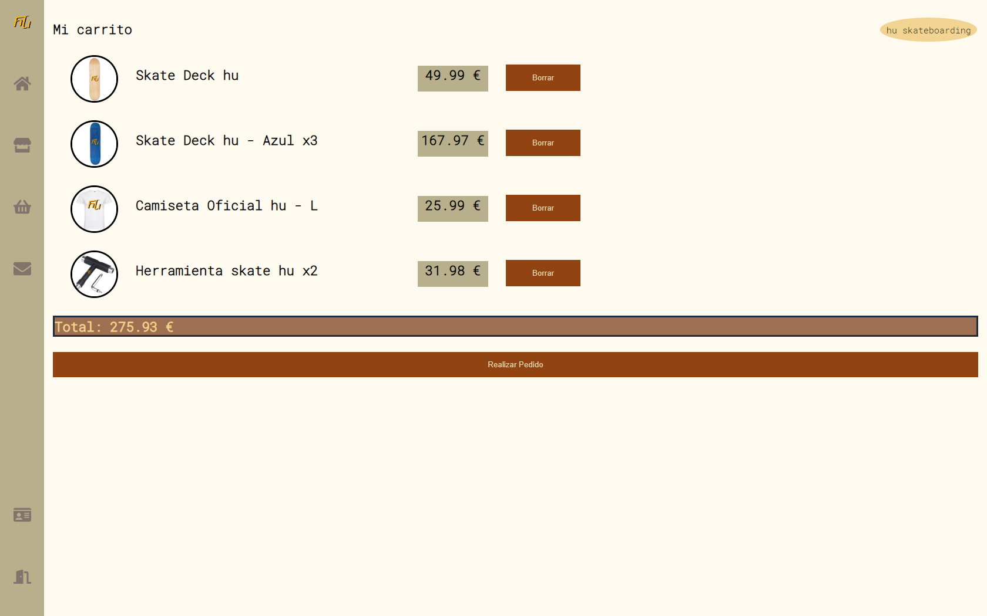
Tienda.php y carrito.php En la tienda podremos visualizar los productos que tenemos en la tabla productos de la base de datos. Al añadir un producto al carrito este se guarda en una variable de sesión, la cual puede ser luego visualizada en el carrito. Dentro del carrito se podrá borrar artículos y efectuar el pedido.

Slide 7
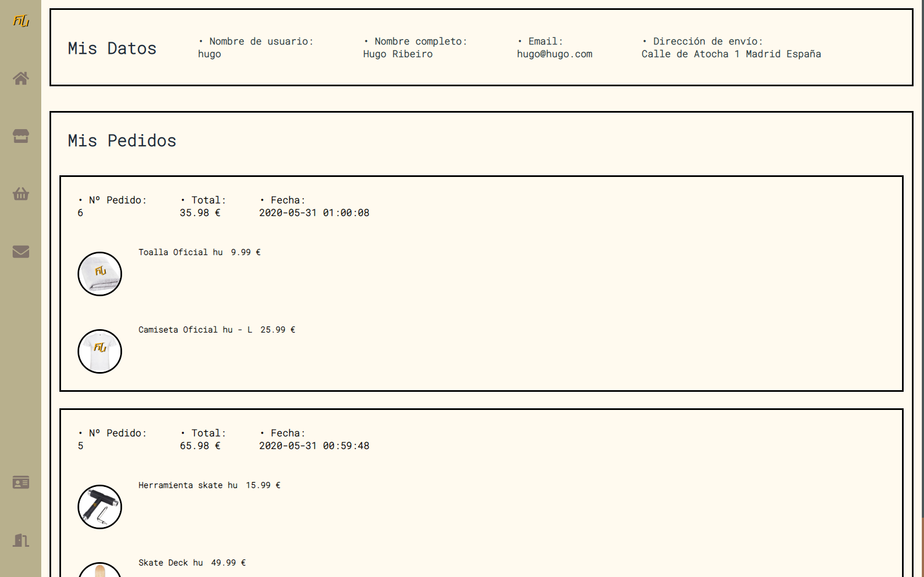
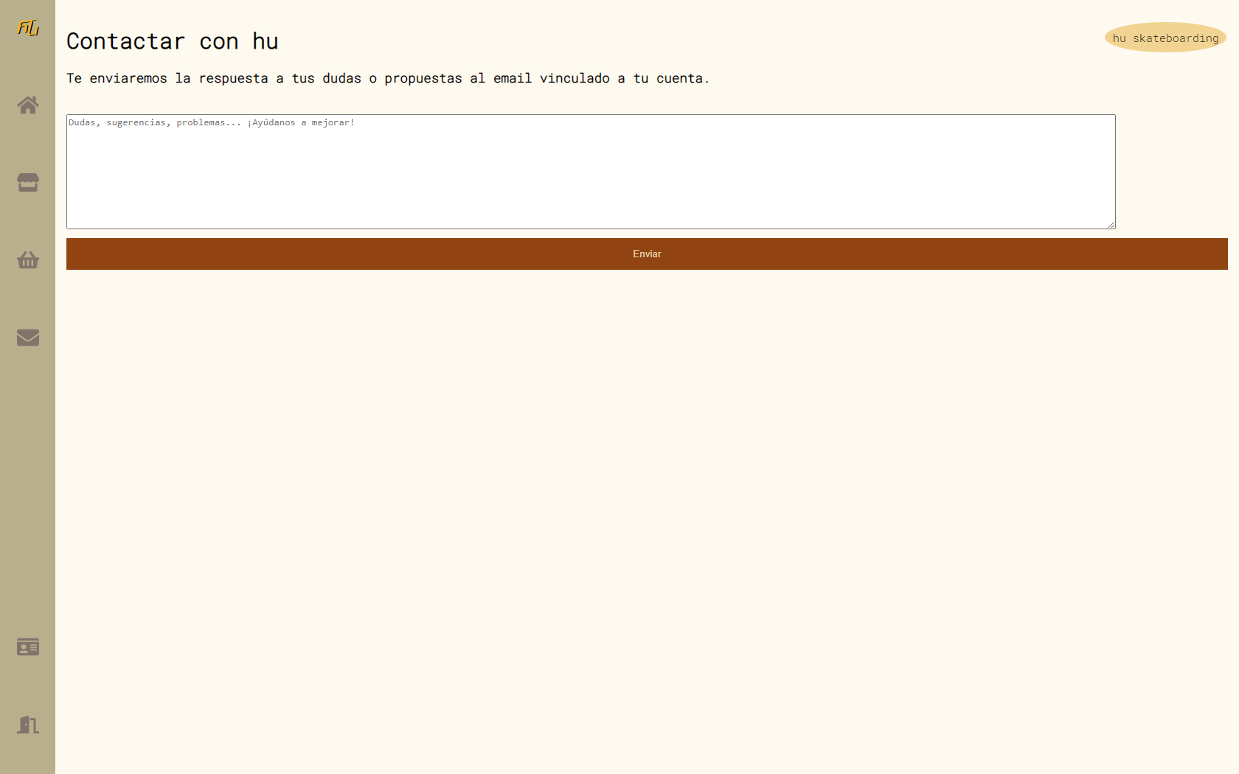
Perfil.php y contacto.php En el perfil podremos visualizar los datos que hemos insertado al registrarnos en la página y el historial de los pedidos que hemos realizado hasta la fecha. En contacto podremos contactar con la compañía si tenemos efectuado el login.

Slide 8
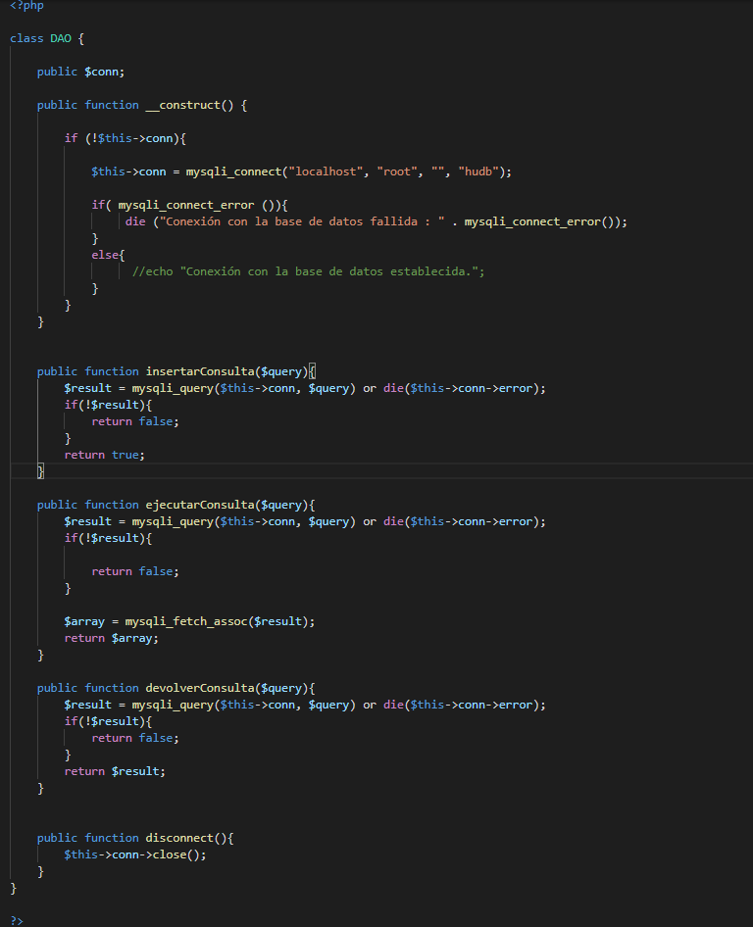
Conexiones con la bb.dd.
Para efectuar las conexiones con la base de datos se ha empleado el modelo DAO, de manera a que existe un DAO y un Transfer Object por cada table en la base de datos.

Slide 9
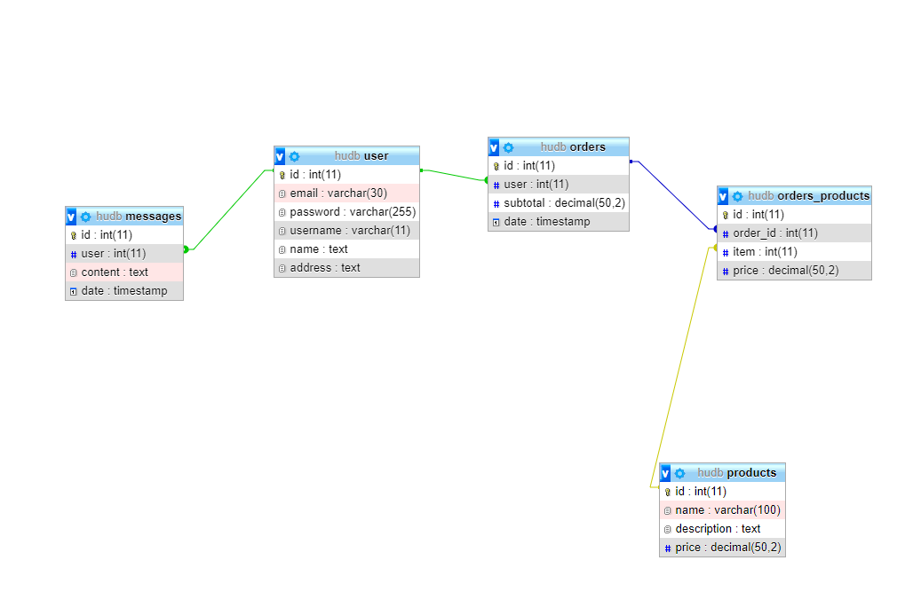
Estructura de la bb.dd
Esta es la estructura de la base de datos.
-users – control de usuarios.
-mensajes – almacenamiento de los mensajes de contacto.
-orders – almacenamiento de los pedidos.
orders_products – almacenamiento de los productos de los pedidos.
products – lista de los productos disponibles en la tienda online.

